Slide 1
Преображенская церковь (город Кижи).

Slide 2
Архитектура – это искусство создавать, строить здания, сооружения.

Slide 3
Резьба по дереву.
Крестьянская изба 19 век.

Slide 4
Работы башкирских мастеров.

Slide 7
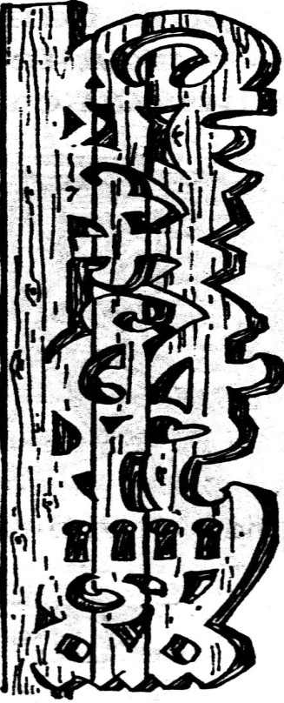
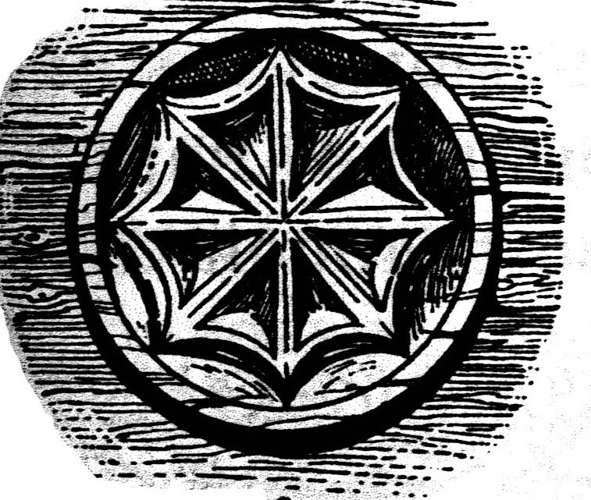
Основные виды резьбы по дереву.
глухая сквозная

Slide 8
Украшение окна резьбой по дереву (г.Благовещенск.)

Slide 9
Наличники.

